Slide 1
02. 파이토치 기초

Slide 2
02-1) 파이토치 패키지의 기본 구성
1) torch
메인 네임스페이스입니다. 텐서 등의 다양한 수학 함수가 포함되어져 있으며 Numpy와 유사한 구조를 가집니다.
2) torch.autograd
자동 미분을 위한 함수들이 포함되어져 있습니다. 자동 미분의 on/off를 제어하는 콘텍스트 매니저(enable_grad/no_grad)나 자체 미분 가능 함수를 정의할 때 사용하는 기반 클래스인 'Function' 등이 포함되어져 있습니다.
3) torch.nn
신경망을 구축하기 위한 다양한 데이터 구조나 레이어 등이 정의되어져 있습니다. 예를 들어 RNN, LSTM과 같은 레이어, ReLU와 같은 활성화 함수, MSELoss와 같은 손실 함수들이 있습니다.

Slide 3
02-1) 파이토치 패키지의 기본 구성
4) torch.optim
확률적 경사 하강법(Stochastic Gradient Descent, SGD)를 중심으로 한 파라미터 최적화 알고리즘이 구현되어져 있습니다.
5) torch.utils.data
SGD의 반복 연산을 실행할 때 사용하는 미니 배치용 유틸리티 함수가 포함되어져 있습니다.
6) torch.onnx
ONNX(Open Neural Network Exchange)의 포맷으로 모델을 익스포트(export)할 때 사용합니다. ONNX는 서로 다른 딥 러닝 프레임워크 간에 모델을 공유할 때 사용하는 포맷입니다

Slide 4
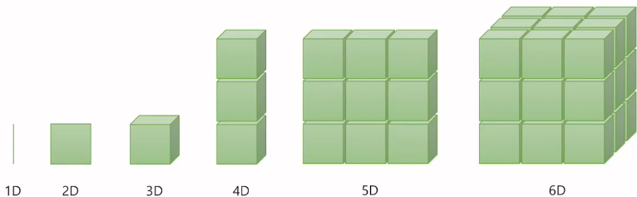
02-02 텐서 조작하기(Tensor Manipulation) 1
벡터, 행렬, 텐서의 개념
차원이 없음: 스칼라 / 1차원: 벡터 / 2차원: 행렬 / 3차원: 텐서

Slide 5
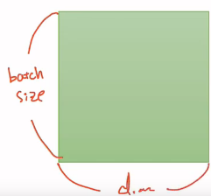
2) PyTorch Tensor Shape Convention
딥 러닝을 할때 다루고 있는 행렬 또는 텐서의 크기를 고려하는 것은 항상 중요.
앞으로 행렬과 텐서의 크기를 표현할 때 다음과 같은 방법으로 표기:
* 2D Tensor(Typical Simple Setting)
|t| = (Batch size, dim)

Slide 6
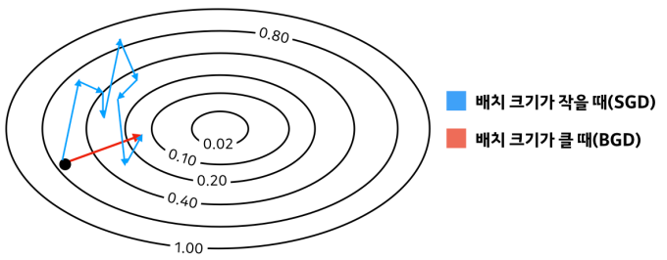
크기가 256인 훈련데이터 ex) [3, 1, 2, 5, ...] 256개의 숫자의 나열
즉, 훈련 데이터 하나 = 벡터의 차원은 256.
훈련 데이터 3000개 -> 전체 훈련 데이터 크기 = 3,000×256(2D 텐서)
3,000개를 1개씩 꺼내서 처리하는 것도 가능하지만 컴퓨터는 보통 덩어리로 처리.
3,000개에서 64개씩 꺼내서 처리한다고 한다면 이 때 batch size를 64라고 한다.
그렇다면 컴퓨터가 한 번에 처리하는 2D 텐서의 크기는 (batch size × dim) = 64 × 256.
* Batch size 와 학습시간
- Batch Size가 크다: Train 데이터에서 많은 양을 데이터를 한 번에 볼 수 있다 -> 학습을 하고 모델의 가중치를 갱신할 때 최적화된 경로로 가중치를 갱신하게 됨
- Batch Size가 작다: Batch에 특이값(Outlier)가 포함되었을 때 실제 최적화된 경로가 아닌 다른 경로로 모델의 가중치가 갱신될 가능성이 있다.
But! 실제 상황에서는 Train Data에는 noise가 포함되어 있을 수 있기 때문에 Train 데이터의 분포만 따라가다가는 일반화(generalization)이 힘들어짐(local optimal에서 빠져나올 길이 없다)
이러한 이유로 Batch Size가 무작정 크다고 좋은 것은 아니지만 Batch Size가 클 때는 학습 속도가 비교적 빠르고 안정적인 학습이 가능 -> 이를 위해서 학습이 불안정한 초반에는 학습률을 낮게 사용하거나 레이어별로 다른 학습률을 적용시키는 방법 등이 있다.

Slide 7
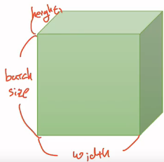
* 3D Tensor(Typical Computer Vision) - 비전 분야에서의 3차원 텐서
|t| = (batch size, width, height)
비전 분야(이미지, 영상 처리) -> 가로, 세로가 존재.
그리고 여러 장의 이미지, 그러니까 batch size로 구성하게 되면 아래와 같이 3차원의 텐서가 된다.
세로: batch size, 가로: 너비(width),
안쪽으로는 높이(height).

Slide 8
* 3D Tensor(Typical Natural Language Processing) - NLP 분야에서의 3차원 텐서
|t| = (batch size, length, dim)
자연어 처리는 보통 (batch size, 문장 길이, 단어 벡터의 차원)이라는 3차원 텐서를 사용
Ex) 4개의 문장으로 구성된 전체 훈련 데이터
[[나는 사과를 좋아해], [나는 바나나를 좋아해], [나는 사과를 싫어해], [나는 바나나를 싫어해]]
우선 컴퓨터의 입력으로 사용하기 위해서는 단어별로 나눠주어야함
[['나는', '사과를', '좋아해'], ['나는', '바나나를', '좋아해'], ['나는', '사과를', '싫어해'], ['나는', '바나나를', '싫어해’]]
이제 훈련 데이터의 크기는 4 × 3의 크기를 가지는 2D 텐서. 컴퓨터는 텍스트보다는 숫자를 더 잘 처리할 수 있기때문에, 각 단어를 3차원의 벡터로 변환
'나는' = [0.1, 0.2, 0.9] '사과를' = [0.3, 0.5, 0.1] '바나나를' = [0.3, 0.5, 0.2] '좋아해' = [0.7, 0.6, 0.5] '싫어해' = [0.5, 0.6, 0.7]
훈련 데이터 재구성:
[[[0.1, 0.2, 0.9], [0.3, 0.5, 0.1], [0.7, 0.6, 0.5]],
[[0.1, 0.2, 0.9], [0.3, 0.5, 0.2], [0.7, 0.6, 0.5]],
[[0.1, 0.2, 0.9], [0.3, 0.5, 0.1], [0.5, 0.6, 0.7]],
[[0.1, 0.2, 0.9], [0.3, 0.5, 0.2], [0.5, 0.6, 0.7]]]

Slide 9
이제 훈련 데이터는 4 × 3 × 3의 크기를 가지는 3D 텐서.
batch size를 2로 변환:
첫번째 배치 #1
[[[0.1, 0.2, 0.9], [0.3, 0.5, 0.1], [0.7, 0.6, 0.5]], [[0.1, 0.2, 0.9], [0.3, 0.5, 0.2], [0.7, 0.6, 0.5]]]
두번째 배치 #2
[[[0.1, 0.2, 0.9], [0.3, 0.5, 0.1], [0.5, 0.6, 0.7]], [[0.1, 0.2, 0.9], [0.3, 0.5, 0.2], [0.5, 0.6, 0.7]]]
컴퓨터는 배치 단위로 가져가서 연산을 수행.
현재 각 배치의 텐서의 크기는 (2 × 3 × 3) -> (batch size, 문장 길이, 단어 벡터의 차원)

Slide 10
2. 넘파이로 텐서 만들기(벡터와 행렬 만들기) – 실습
https://colab.research.google.com/drive/1_KWyqJRmgm06zRq38pI1V5q9Lbqus1Dl?usp=sharing

